Slide 1

Škola | SOU a ZŠ Planá
Číslo projektu | CZ.1.07/ 1.5.00/34.0673
Název školy | SOU a ZŠ Planá, Kostelní 129, Planá
Předmět | Potraviny a výživa
Tematický okruh | Potraviny rostlinného původu
Název materiálu | Pečivo
Číslo materiálu | VY_(32)_INOVACE_4.B_PV_13(20)
Autor | Ing. Petra Pechová

Slide 2
Anotace
Cílem prezentace je seznámit žáky s přípravou a rozdělením pečiva.
Materiál je určen pro žáky prvního ročníku oboru kuchařské práce.
Materiál je určen pro výklad nové látky a interaktivní práci ve výuce.

Slide 3
Pečivo
P. Pechová, 2012

Slide 4
Pečivo
vyrábí se z pšeničné nebo žitné mouky, vody, mléka, droždí, soli, cukru, tuku, vajec, a přísad – koření, mandlí, rozinek,….
připravíme kynuté těsto, necháme kynout
strojově či ručně tvoříme rohlíky, housky, apod.
můžeme potírat vodou, sypat mákem, seznamem, solí apod.
pečeme asi 12 min. při teplotě 260°C
vychladlé se rozváží do prodejen

Slide 5
Běžné pečivo
vodové (beztukové) – bulky, dalamánky, chlebové veky
mléčné (tukové – do 8,2 % tuku) – housky, rohlíky, veky, hvězdičky, žemle
strouhanka a kostky do knedlíků

Slide 6
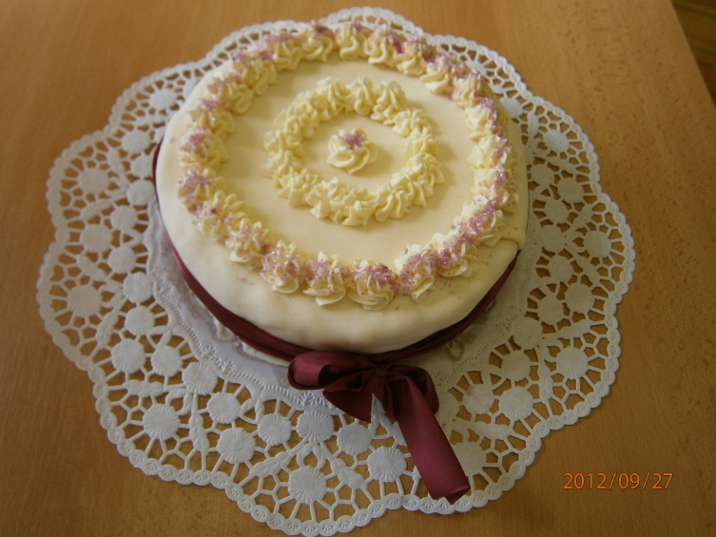
Jemné pečivo
z kynutého těsta (vánočky, koláče, záviny, tukové koláče, buchty, koblihy…)
z listového těsta (záviny, šátečky, hřebeny)
z křehkého těsta (kolečka, banánky, košíčky)

Slide 7
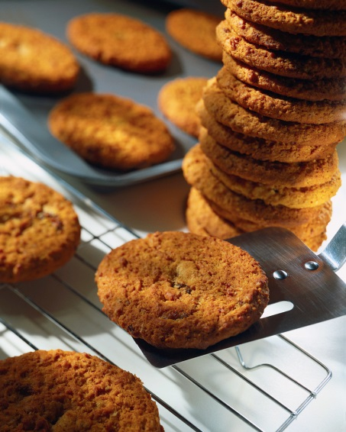
Trvanlivé pečivo
perníky, sušenky, piškoty, oplatky, slané pečivo- suchary, tyčinky, preclíky)

Slide 8
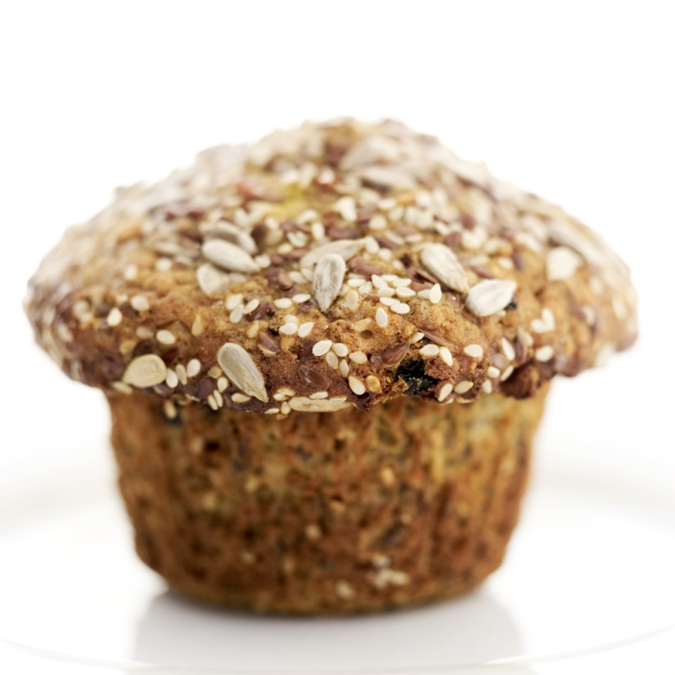
Jakost
sledujeme barvu kůrky, vůni, chuť, pórovitost střídky

Slide 9
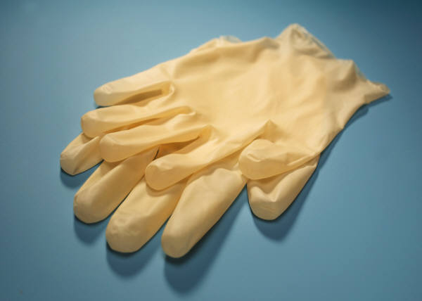
Skladování
čisté a vzdušné místnosti, skleněné vitríny, police
při nakupování používáme rukavice nebo kleště – hygiena!

Slide 10
Úkol:
Najděte na internetových stránkách různé druhy pečiva.

Slide 11
Použité zdroje
ŠEBELOVÁ, Marie. potraviny a výživa. Praha: parta, 2002, ISBN 80-7320-010-4.
ŠEBELOVÁ, Marie. zařízení závodů. Praha: parta, 2005, ISBN 80-7320-076-7
www.office.microsoft.com

